Slide 1






CHÀO MỪNG CÁC EM HỌC SINH

Slide 2
SỬ DỤNG MỘT SỐ HOÁ CHẤT, THIẾT BỊ CƠ BẢN TRONG PHÒNG THÍ NGHIỆM
Bài 1

Slide 3
MỤC TIÊU BÀI HỌC
■ Nhận biết được một số dụng cụ, hoá chất và nêu được quy tắc sử dụng hoá chất an toàn.
■ Nhận biết được các thiết bị điện trong môn Khoa học tự nhiên 8 và trình bày được cách sử dụng điện an toàn.

Slide 4
Mở đầu
Trong thực hành, học sinh cần chú ý những điều gì khi sử dụng các dụng cụ thí nghiệm, thiết bị đo và hoá chất để đảm bảo thành công và an toàn?
Notes:
Trả lời:
Trong thực hành, học sinh cần tuân thủ nội quy, hướng dẫn của giáo viên và đọc kĩ thông tin trên nhãn hoá chất trước khi sử dụng.

Slide 5
NỘI DUNG BÀI HỌC
I
II
III
Nhận biết hoá chất và quy tắc sử dụng hoá chất an toàn trong phòng thí nghiệm
Giới thiệu một số dụng cụ thí nghiệm và cách sử dụng
Giới thiệu một số thiết bị và cách sử dụng

Slide 6
I
NHẬN BIẾT HOÁ CHẤT VÀ QUY TẮC SỬ DỤNG HOÁ CHẤT AN TOÀN TRONG PHÒNG THÍ NGHIỆM

Slide 7


1. Nhận biết hoá chất
Các hoá chất trong phòng thí nghiệm đều được đựng trong chai hoặc lọ kín, thường được làm bằng thuỷ tinh, nhựa,... và có dán nhãn ghi tên, công thức hoá học, trọng lượng hoặc thể tích, độ tinh khiết, nhà sản xuất, các kí hiệu cảnh báo, điều kiện bảo quản,...

Slide 8
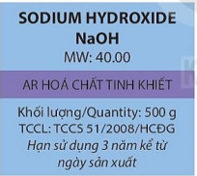


CÂU HỎI VÀ BÀI TẬP
Hãy cho biết thông tin có trên các nhãn hoá chất ở các hình bên dưới.

Slide 9
Lời giải
- Nhãn a) cho biết:
+ Tên hoá chất: sodium hydroxide.
+ Công thức hoá học: NaOH.
+ Độ tinh khiết: AR – hoá chất tinh khiết.
+ Khối lượng: 500g.
+ Tiêu chuẩn chất lượng: TCCS 51/2008/HCĐG.
+ Hạn sử dụng: 3 năm kể từ ngày sản xuất.

Slide 10
Lời giải
Nhãn b) cho biết:
+ Tên hoá chất: Hydrochloric acid.
+ Nồng độ chất tan: 37%.
+ Công thức hoá học: HCl.
+ Khối lượng mol: 36,46 g/mol.
+ Các kí hiệu cảnh báo:

Slide 11

Lời giải
- Nhãn c) cho biết:
Lưu ý khi vận chuyển, hoá chất nguy hiểm.
+ Oxidizing: có tính oxi hoá.
+ Gas: thể khí.
+ Tên chất: oxygen.
+ Mã số: UN 1072 – mã số này là danh mục để xác định hoá chất nguy hiểm oxygen, nén.
+ Khối lượng: 25 kg.

Slide 12
2. Quy tắc sử dụng hoá chất an toàn trong PTN
Không sử dụng hoá chất đựng trong đồ chứa không có nhãn hoặc nhãn mờ, mất chữ.
Trước khi sử dụng cần đọc cẩn thận nhãn hoá chất
Cần tìm hiểu kĩ các tính chất, các lưu ý, cảnh báo của mỗi loại hoá chất để thực hiện thí nghiệm an toàn.

Slide 13
2. Quy tắc sử dụng hoá chất an toàn trong PTN
Thực hiện thí nghiệm cẩn thận, không dùng tay trực tiếp lấy hoá chất.
Khi lấy hoá chất rắn ở dạng hạt nhỏ hay bột ra khỏi lọ phải dùng thìa kim loại hoặc thuỷ tinh để xúc.
Lấy hoá chất rắn ở các dạng hạt to, dây, thanh có thể dùng panh để gắp.
Không được đặt lại thìa, panh vào lọ đựng hoá chất sau khi đã sử dụng.

Slide 14
2. Quy tắc sử dụng hoá chất an toàn trong PTN
Lấy hoá chất lỏng từ chai miệng nhỏ thường phải rót qua phễu hoặc qua cốc, ống đong có mỏ, lấy lượng nhỏ dung dịch thường dùng ống hút nhỏ giọt
Rót hoá chất lỏng từ lọ cần hướng nhãn hoá chất lên phía trên để tránh các giọt hoá chất dính vào nhãn làm hỏng nhãn.

Slide 15
2. Quy tắc sử dụng hoá chất an toàn trong PTN
Khi bị hoá chất dính vào người hoặc hoá chất bị đổ, tràn ra ngoài cần báo cáo với giáo viên để được hướng dẫn xử lí.
Các hoá chất dùng xong còn thừa, không được đổ trở lại bình chứa mà cần được xử lí theo hướng dẫn của giáo viên.

Slide 16
CÂU HỎI VÀ BÀI TẬP
1. Đọc tên, công thức của một số hoá chất thông dụng có trong phòng thí nghiệm và cho biết ý nghĩa của các kí hiệu cảnh báo trên các nhãn hoá chất.

Slide 17
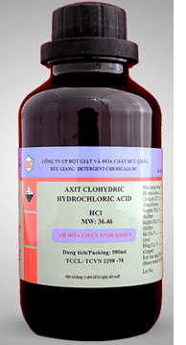
Lời giải
Tên thương mại: Hydrochloric acid.
Công thức: HCl.
Ý nghĩa các kí hiệu cảnh báo: Độc hại; Gây ăn mòn mạnh; Gây nguy hiểm cho môi trường.

Slide 18

Lời giải
Tên thương mại: Potassium hydroxide.
Công thức hoá học: KOH.

Slide 19
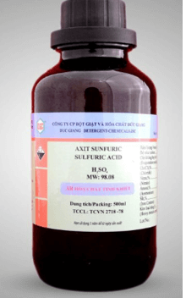
Lời giải
Tên thương mại: Sulfuric acid.
Công thức: H₂SO₄.
Ý nghĩa các kí hiệu cảnh báo: Độc hại; Gây ăn mòn mạnh; Gây nguy hiểm cho môi trường.

Slide 20
CÂU HỎI VÀ BÀI TẬP
2. Trình bày cách lấy hoá chất rắn và hoá chất lỏng.
Lời giải
- Cách lấy hoá chất rắn: Không được dùng tay trực tiếp lấy hoá chất. Khi lấy hoá chất rắn ở dạng hạt nhỏ hay bột ra khỏi lọ phải dùng thìa kim loại hoặc thuỷ tinh để xúc. Lấy hoá chất rắn ở dạng hạt to, dây, thanh có thể dùng panh để gắp. Không được đặt lại thìa, panh vào các lọ đựng hoá chất sau khi đã sử dụng.
- Cách lấy hoá chất lỏng: Không được dùng tay trực tiếp lấy hoá chất. Lấy hoá chất lỏng từ chai miệng nhỏ thường phải rót qua phễu hoặc qua cốc, ống đong có mỏ, lấy lượng nhỏ dung dịch thường dùng ống hút nhỏ giọt; rót hoá chất lỏng từ lọ cần hướng nhãn hoá chất lên phía trên tránh để các giọt hoá chất dính vào nhãn làm hỏng nhãn.

Slide 21
GIỚI THIỆU MỘT SỐ DỤNG CỤ THÍ NGHIỆM VÀ CÁCH SỬ DỤNG
II

Slide 22
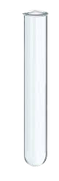
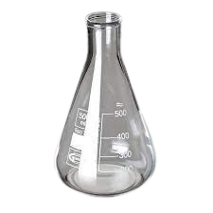

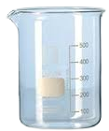
1. Một số dụng cụ thí nghiệm thông dụng
a) Ồng nghiệm
b) Cốc thủy tinh
c) Bình nón
d) Phễu

Slide 23
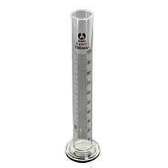
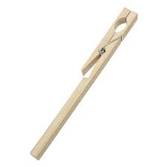
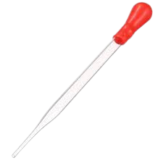
1. Một số dụng cụ thí nghiệm thông dụng
e) Ồng đong
g) Ống hút nhỏ giọt
h) Kẹp gỗ

Slide 24
2. Cách sử dụng một số dụng cụ thí nghiệm
a) Ống nghiệm
- Khi thực hiện thí nghiệm, giữ ống nghiệm bằng tay không thuận, dùng tay thuận để thêm hoá chất vào ống nghiệm.
- Khi đun nóng hoá chất trong ống nghiệm cần kẹp ống nghiệm bằng kẹp ở khoảng 1/3 ống nghiệm tính từ miệng ống.

Slide 25
2. Cách sử dụng một số dụng cụ thí nghiệm
a) Ống nghiệm
+ Từ từ đưa đáy ống nghiệm vào ngọn lửa đèn cồn, miệng ống nghiêng vế phía không có người, làm nóng đều đáy ống nghiệm rồi mới đun trực tiếp tại nơi có hoá chất.
+ Điều chỉnh đáy ống nghiệm vào vị trí nóng nhất của ngọn lửa (khoảng 2/3 ngọn lửa từ dưới lên), không để đáy ống nghiệm sát vào bấc đèn cồn.

Slide 26
2. Cách sử dụng một số dụng cụ thí nghiệm
b) Ống hút nhỏ giọt
- Ống hút nhỏ giọt thường có quả bóp cao su để lấy chất lỏng với lượng nhỏ.
- Khi lấy chất lỏng, bóp chặt và giữ quả bóp cao su, đưa ống hút nhỏ giọt vào lọ đựng hoá chất, thả chậm quả bóp cao su để hút chất lỏng lên

Slide 27
2. Cách sử dụng một số dụng cụ thí nghiệm
b) Ống hút nhỏ giọt
- Chuyển ống hút nhỏ giọt đến ống nghiệm và bóp nhẹ quả bóp cao su để chuyển từng giọt dung dịch vào ống nghiệm
- Không chạm đầu ống hút nhỏ giọt vào thành ống nghiệm.

Slide 28
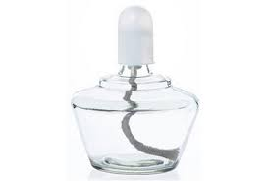
Mở rộng
Đèn cồn dùng để đun nóng.
Cách sử dụng: Khi dùng, bỏ nắp đèn rồi châm lửa, sau khi dùng xong, đậy nắp lại để tắt đèn

Slide 29


Mở rộng
Lưu ý
Không được thổi để tắt đèn cồn

Slide 30
GIỚI THIỆU MỘT SỐ THIẾT BỊ VÀ CÁCH SỬ DỤNG
III

Slide 31
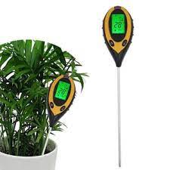
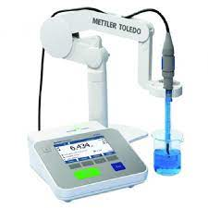
1. Thiết bị đo pH
Cách sử dụng: cho điện cực của thiết bị vào dung dịch cần đo pH, giá trị pH của dung dịch sẽ xuất hiện trên thiết bị đo.
a) Máy đo pH
b) Bút đo pH

Slide 32
Hoạt động
Sử dụng thiết bị đo pH để xác định pH của các mẫu sau: a) nước máy; b) nước mưa; c) nước hồ/ao; d) nước chanh; e) nước cam; g) nước vôi trong.

Slide 33
Lời giải
Học sinh thực hành tại lớp học và ghi lại kết quả.
Kết quả tham khảo:
Mẫu | pH
a) nước máy | 7,5
b) nước mưa | 6,5
c) nước hồ/ ao | 7,6
d) nước chanh | 2,4
e) nước cam | 3,5
g) nước vôi trong | 12

Slide 34

2. Huyết áp kế
Dùng để đo huyết áp gồm huyết áp kế đồng hồ, huyết áp kế thuỷ ngân,...
Huyết áp kế đồng hồ (Hình 1.4) gồm một bao làm bằng cao su, được bọc trong bằng vải dài để có thể quâsn quanh cánh tay, nối với áp kế đồng hồ bằng đoạn ống cao su. Áp kế này lại được nối với bóp cao su có van và một ốc có thể vặn chặt hoặc nới lỏng.
Hình 1.4
Đo huyết áp bằng huyết áp kế đồng hồ

Slide 35
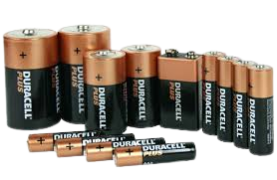
3. Thiết bị điện và cách sử dụng
a) Thiết bị cung cấp điện (nguồn điện)
- Các thí nghiệm về điện ở môn Khoa học tự nhiên thường dùng nguồn điện là pin 1,5 V
- Để có bộ nguồn 3 V thì dùng hai pin, để có bộ nguồn 6 V thì dùng bốn pin.

Slide 36
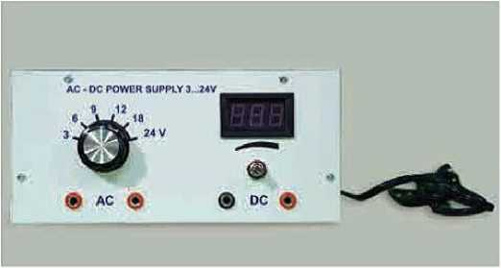
3. Thiết bị điện và cách sử dụng
b) Biến áp nguồn
- Là thiết bị có chức năng chuyển đổi điện áp xoay chiều có giá trị 220V thành điện áp xoay chiều (AC) hoặc điện áp một chiều (DC) có giá trị nhỏ, đảm bảo an toàn khi tiến hành thí nghiệm
- Điện áp đầu ra có các giá trị 3 V, 6 V, 9 V, 12 V, 18V, 24 V.

Slide 37
3. Thiết bị điện và cách sử dụng
b) Biến áp nguồn
Lưu ý
- Trong môn Khoa học tự nhiên 8 chỉ sử dụng các thiết bị điện một chiều nên khi bố trí các thí nghiệm cần cắm chốt dây nối vào đầu ra một chiều của nguồn điện (DC), chốt màu đỏ là cực dương, chốt màu đen là cực âm.

Slide 38
3. Thiết bị điện và cách sử dụng
b) Biến áp nguồn
Lưu ý
- Cần lựa chọn điện áp đầu ra của nguồn điện phù hợp với thí nghiệm bằng cách vặn nút chỉ vào số tương ứng.

Slide 39
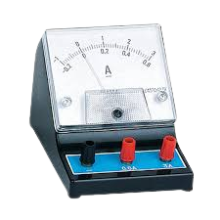
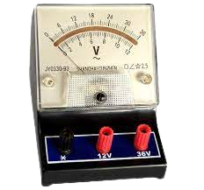
3. Thiết bị điện và cách sử dụng
c) Thiết bị đo điện
- Gồm ampe kế và vôn kế: ampe kế đo cường độ dòng điện, vôn kế đo hiệu điện thế.
b. Vôn kế
a. Ampe kế
Hình 1.6 Một số thiết bị đo điện

Slide 40

Hoạt động
Quan sát ampe kế, vôn kế trong Hình 1.6:
1. Chỉ ra các điểm đặc trưng của ampe kế và vôn kế.
2.Chỉ ra sự khác nhau giữa hai dụng cụ này.

Slide 41
Lời giải
1. Các điểm đặc trưng của ampe kế và vôn kế.
- Các điểm đặc trưng của ampe kế:
+ Trên màn hình của ampe kế có chữ A hoặc mA.
+ Có các chốt được ghi dấu (+) với chốt dương và dấu (–) với chốt âm.
+ Có nút điều chỉnh kim để có thể đưa ampe kế về chỉ số 0.
- Các điểm đặc trưng của vôn kế:
+ Trên màn hình của ampe kế có chữ V hoặc mV.
+ Có các chốt được ghi dấu (+) với chốt dương và dấu (–) với chốt âm.
+ Có nút điều chỉnh kim để có thể đưa vôn kế về chỉ số 0.

Slide 42
Lời giải
2. Sự khác nhau giữa hai dụng cụ ampe kế và vôn kế.
So sánh | Ampe kế | Vôn kế
Chức năng | Là dụng cụ đo cường độ dòng điện. | Là dụng cụ đo hiệu điện thế.
Cách mắc | Mắc nối tiếp với thiết bị điện: Cực (+) của ampe kế mắc với cực (+) của nguồn điện, cực (-) của ampe kế mắc với cực (+) của thiết bị điện, cực (-) của thiết bị điện mắc với cực (-) của nguồn điện. | Mắc song song với thiết bị điện để đo hiệu điện thế của thiết bị. Mắc song song với nguồn điện để đo hiệu điện thế của nguồn. Cụ thể: cực (+) của vôn kế nối với cực (+) của nguồn điện/thiết bị điện, cực (-) của vôn kế nối với cực (-) của nguồn điện/thiết bị điện.
Điện trở | Ampe kế có điện trở không đáng kể. | Vôn kế có điện trở vô cùng lớn.

Slide 43
3. Thiết bị điện và cách sử dụng
c) Thiết bị đo điện
Lưu ý
Khi dùng ampe kế và vôn kế cần chú ý các chốt âm và chốt dương ứng với các thang đo của chúng.
Để ampe kế và vôn kế không bị hỏng, khi đo dòng điện và hiệu điện thế thì phải ước lượng dòng điện và hiệu điện thế cần đo để chọn thang đo hợp lí, đảm bảo không vượt quá giá trị tối đa của thang đo.

Slide 44
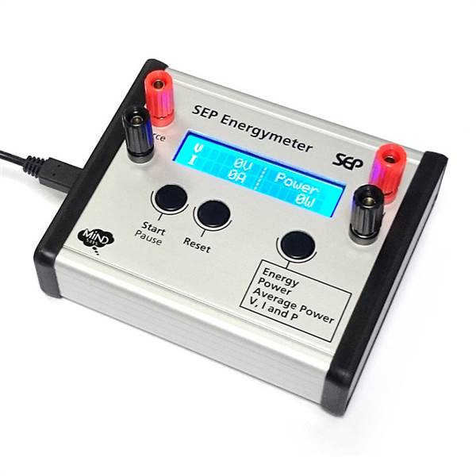
3. Thiết bị điện và cách sử dụng
d) Joulemeter
- Là thiết bị có chức năng dùng để đo dòng điện, điện áp, công suất và năng lượng điện cung cấp cho mạch điện. Các giá trị này được hiển thị trên màn hình LED.

Slide 45
3. Thiết bị điện và cách sử dụng
d) Joulemeter
Trên joulemeter có các nút chức năng sau:
- Nút Start để khởi động thiết bị.
- Nút cài đặt để lựa chọn các đại lượng cần đo (gồm: năng lượng; công suất; công suất trung bình; điện áp, dòng điện).
- Nút Reset để cài đặt lại thiết bị (khi đó màn hình hiển thị số 0).

Slide 46
3. Thiết bị điện và cách sử dụng
d) Joulemeter
Lưu ý
Trong thí nghiệm đo năng lượng nhiệt mà vật nhận được khi bị đun nóng, để đọc giá trị năng lượng điện cần lựa chọn cài đặt đại lượng cần đo là năng lượng và cắm các dây nối vào đúng chốt cắm

Slide 47
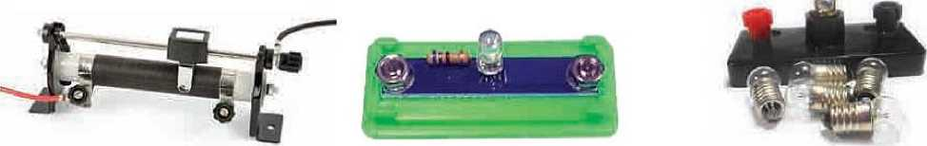
3. Thiết bị điện và cách sử dụng
e) Thiết bị sử dụng điện
a) Biến trở b)Điôt phát quang c) Bóng đèn pin kèm đui 3 V
(kèm điện trở bảo vệ)
Hình 1.8. Một số thiết bị sử dụng điện

Slide 48
3. Thiết bị điện và cách sử dụng
e) Thiết bị sử dụng điện
Lưu ý
- Khi dùng đèn điôt phát quang (LED) (Hình 1.8b) cần chú ý 2 cực của đèn, cực dương (+) nối với cực dương của nguồn điện, cực âm (-) nối với cực âm của nguồn.
- Để đèn LED không bị hỏng, phải mắc nối tiếp với đèn một điện trở có giá trị thích hợp.

Slide 49
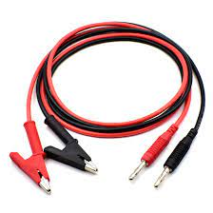
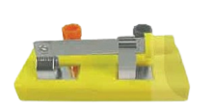
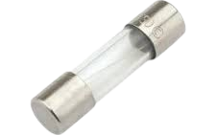
3. Thiết bị điện và cách sử dụng
g) Thiết bị điện hỗ trợ
a) Công tắc b) Cầu chì ống c) Dây nối
Hình 1.9. Một số thiết bị điện hỗ trợ

Slide 50
Hoạt động
Cách sử dụng điện an toàn trong phòng thí nghiệm:
- Khi sử dụng thiết bị đo điện (ampe kế, vôn kế, joulemeter,...) cần lưu ý điều gì để đảm bảo an toàn cho thiết bị và người sử dụng?
- Khi sử dụng nguồn điện là biến áp nguồn cần lưu ý điều gì?
- Trình bày cách sử dụng an toàn các thiết bị điện.

Slide 51
Lời giải
- Để đảm bảo an toàn cho thiết bị và người sử dụng khi sử dụng thiết bị đo điện (ampe kế, vôn kế, joulemeter, …) ta cần lưu ý:
+ Sử dụng đúng chức năng, đúng thang đo của thiết bị đo điện.
+ Mắc vào mạch điện đúng cách.
+ Sử dụng nguồn điện phù hợp với thiết bị đo điện.
- Khi sử dụng nguồn điện và biến áp nguồn cần lưu ý:
+ Chọn đúng điện áp.
+ Chọn đúng chức năng.
+ Mắc đúng các chốt cắm.

Slide 52
Lời giải
- Cách sử dụng an toàn các thiết bị điện:
+ Lắp đặt thiết bị đóng ngắt điện, thiết bị điện hỗ trợ đúng cách, phù hợp.
+ Giữ khoảng cách an toàn với nguồn điện trong gia đình.
+ Tránh xa nơi điện thế nguy hiểm.
+ Tránh sử dụng thiết bị điện khi đang sạc.

Slide 53
GHI NHỚ
- Trong phòng thí nghiệm, cần tuân thủ nội quy, hướng dẫn của giáo viên và đọc kĩ thông tin trên nhân hoá chất trước khi sử dụng.
- Cách lấy hoá chất rắn, lỏng và cách sử dụng một số dụng cụ trong phòng thí nghiệm.

Slide 54
GHI NHỚ
- Cách sử dụng một số thiết bị: thiết bị đo pH, máy đo huyết áp, ampe kế, vôn kế, joulemeter,...
- Nhận biết được các thiết bị điện và cách sử dụng điện an toàn.

Slide 55
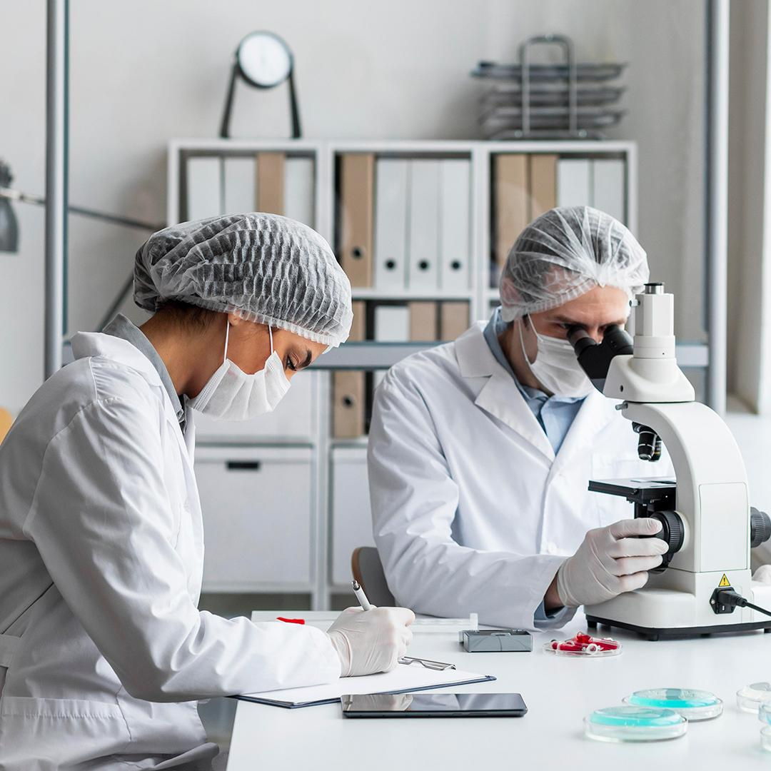
EM CÓ THỂ
- Khai thác thông tin trên nhãn hoá chất để sử dụng hoá chất dúng cách, an toàn.
- Sử dụng được một số hoá chất, dụng cụ thí nghiệm, thiết bị điện trong thực tế cuộc sống và trong phòng thí nghiệm.

Slide 56
DẶN DÒ
■ Xem và chuẩn bị bài mới “Bài 2: Phản ứng hóa học”

Slide 57
Thanks you!

